Slide 1
SAVĒJIE VAI SVEŠIE? EBREJA TĒLS LATVIEŠU LITERATŪRĀ
Dr. philol., asoc. Prof. Elīna Vasiļjeva
(Daugavpils Universitāte)

Slide 2
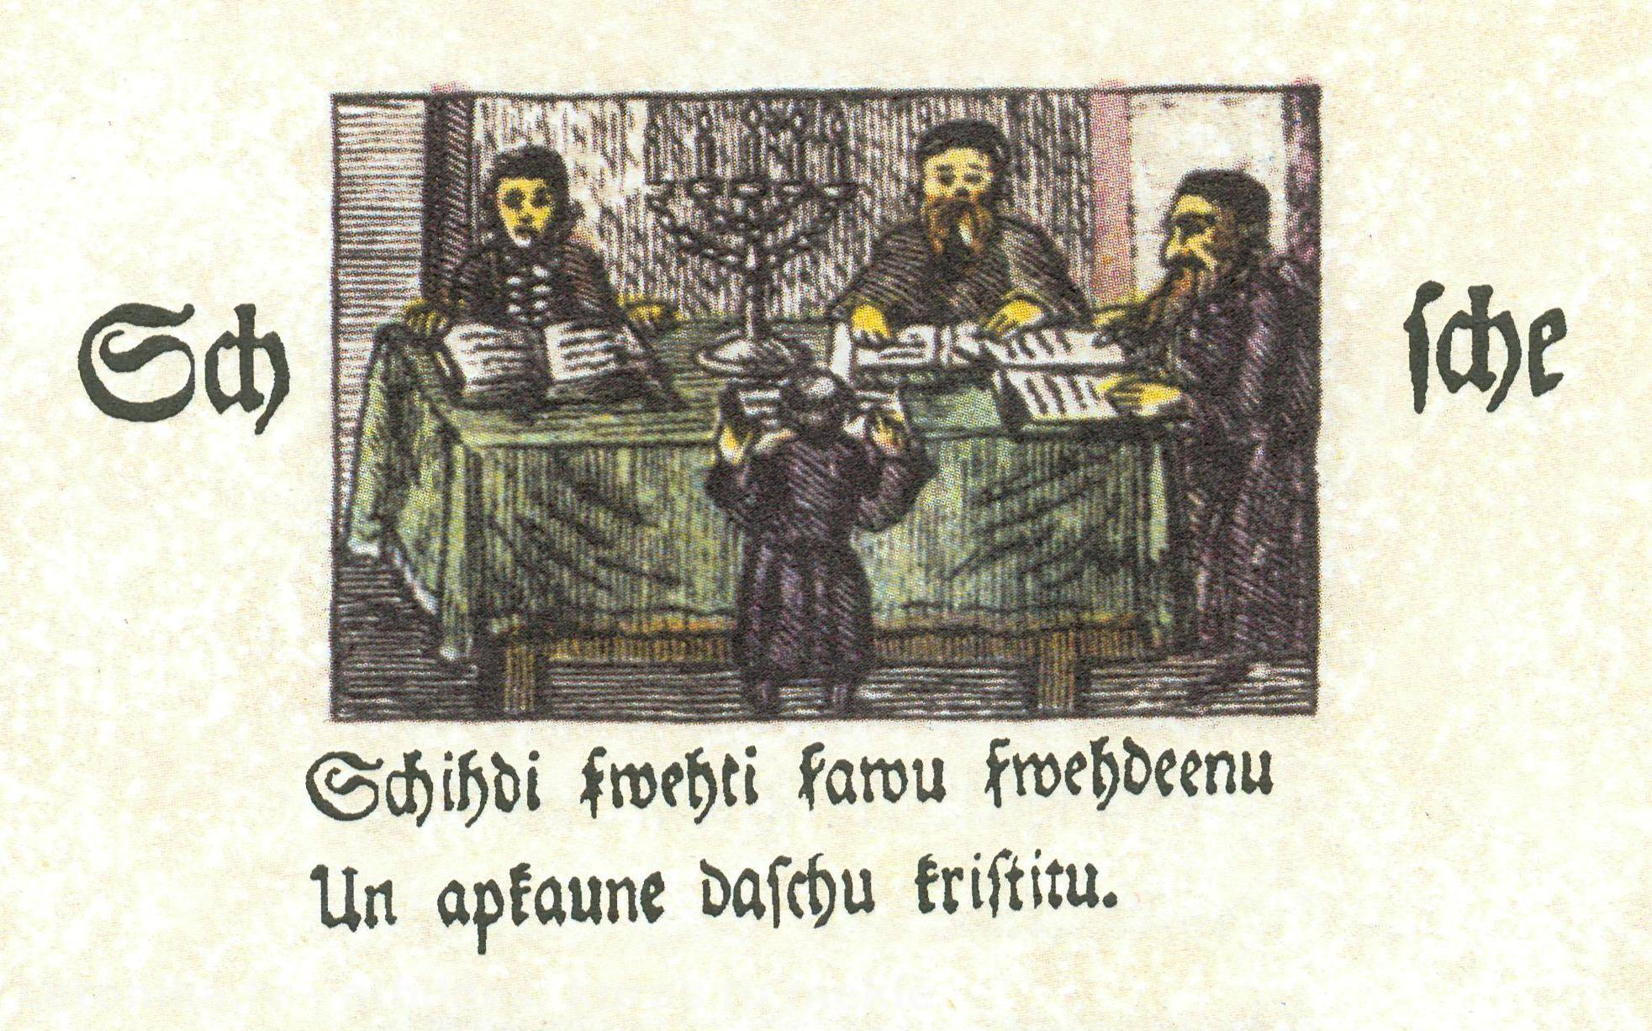
SĀKUMS

Slide 3
19. gs. OTRĀ PUSE
19. gs. literatūrā par tradicionālu kļūst žīds – tirgonis, kas principā ilustrē esošo ekonomisko situāciju.
Teksti, kuros ebreju tēli parādās kā fona personāži.
Teksti, kuri vai nu ir veltīti ebreju tēmai, vai nu personāžiem - ebrejiem ir liela lomā kopējā personāžu sistēmā.
19. gs. literatūrā par tradicionālu kļūst žīds – tirgonis, kas principā ilustrē esošo ekonomisko situāciju.

Slide 4
19. gs. OTRĀ PUSE
R. Blaumaņa stāsts “Trakais Īzaks” (1887)
Ebreju personāžs tuvs tradicionālajām, vēsturiskajām prototipam atbilstošajām tēlam, – apkārt braukātājs (andelnieks) Īzaks.

Slide 5
19. gs. OTRĀ PUSE
Jāņa Purapuķes romāns “Savs kaktiņš, savs stūrītis zemītes” (1898)
Purapuķes skatījumā, ebreji ir sastāvdaļa no zemnieku dzīves, bet tieši viņi ir viens no apgrūtinājumiem, kuru zemniekiem jāpārvar, tikšanās ar viņiem un naudas aizdošana ir pārbaudījums, kuru jāiztur, savu zemi apkopjot.

Slide 6
Reiņa un Matīsa Kaudzīšu romāns “Mērnieku laiki” (1879)
Romānā ebreju teksts sadzīviskajā līmenī parādās sekundāri. Brāļu Kaudzīšu „Mērnieku laikos” žīds ir minēts vairāk nekā 15 reizes. Turklāt, neskatoties uz tēla epizodisko lomu romānā, tas parādās visās iespējamās konotācijās.
Kaspars skaidro mātei (īstam ticības cilvēkam) savu attieksmi pret ticību un Dievu. Viņš runā par to, ka visus cilvēkus var sadalīt četrās šķirās, līdzīgi augiem: tie, kuri skaisti zied, bet nedod ražu (daudz runā par ticību, bet neapstiprina to ar darbiem); tie, kuri nezied, bet dod bagātu ražu (neparāda ticību, bet tic pa īstam); tie, kuri krāšņi zied un arī dod bagātu ražu (tic gan vārdos, gan darbos); un tie, kuri nedz zied, nedz dod ražu (kam ar ticību nav nekāda sakara).

Slide 7
Ādolfs Alunāns “Icigs Mozes” (1876)
Alunāna lugā ebrejam Icigam Mozesam ir atvēlēta īpatnēja loma, kura viņa etniska piederība strādā uz darbojošās komiska tēla veidošanu. Ja no lugas-joka darbības izslēgt Icigu, tad darbība pārstāj būt komiskā, bet pārvērsās par dramatisko – centra nonāktu sociālais un personiskais konflikti, kuru lielāka personāžu daļa uztver kā neatrisināmo. Viss komiskais efekts bāzējas tikai uz personāža-ebreja

Slide 8
R. Blaumaņa luga “Skroderdienas Silmačos”(1902)
R. Blaumanis veido modelīgo ebreju teksta latviešu literatūrā paraugu. Tieši pēc “Skroderdienām Silmačos” publiskajā telpā daudzi vēlas nodemonstrēt ebreju reprezentāciju literatūrā, kur pārsvarā parādās tieši pozitīvais skatījums. Toties īstenībā Blaumanis noslēdz ļoti būtisku posmu latviešu literatūrā, kas raksturo ebreju tekstu kā obligātu sastāvdaļu, kas raksturo iekšējo kultūras modeli.

Slide 9
Ebreju tēli 20. gs. sākuma prozā
Apsīšu Jēkaba stāsts “Žīds iebraucis!” (1903)
Ernesta Birznieka-Upīša stāsts “Seskiņš”(1904)
Edvarda Vulfa stāsts “Svešais žīds” (1915)

Slide 10
Augusts Deglavs «Žīdu meitiņa»
Šekspīra traģēdijas «Romeo un Džuljeta» variants Deglavam stāstījumā pārvēršas par idillisko melodrāmu ar izteiktiem komiskajiem elementiem, kad viss beidzās ar tēvu salīgšanu, laimīgām kāzām, kurās tēvi laižās žīdu dejās. To pastiprina ebreju un kristiešu laimīgā sadzīvošana finālā: “Caur to viņu veikals kļuvis slāvā, - kristīti tur labprāt iegriežas un tā kā viņi saviem viesiem pakavē labprāt laiku pastāstot no saviem piedzīvojumiem, tad caur to arī šīs stāsts ir iznācis klajā”

Slide 11
Jānis Ezeriņš «Pūra nauda»(1923)
Tas ir stāsts no ebreju dzīves ar saviem iekšējiem likumiem. Un personāžu sistēmas līmeni, kā arī sižetisko norisinājumu virknē runāt par iespējamo opozīciju “savs – svešs” nav iespējams, jo novelē darbojas tikai personāži ebreju un konflikta atrisināšana neiziet ārpus ebreju pasaules.

Slide 12
Jānis Poruks un ebreju tēma
Visu nelielo J. Poruka „ebreju tekstu” klāstu tematiski var sadalīt divās grupās: 1) teksti, kuru darbības laiks ir paša autorā tagadne vai netālā pagātne (bērnība), un tajos darbība norisinās uz sadzīves fona; 2) teksti ar izteiktu mitoloģisko kontekstu, kuros par darbības laiku kļūst senā mitoloģiskā, bībeliskā pagātne. „Mūžīgais žīds” šajā ziņā ieņem ļoti īpatnēju vietu.

Slide 13
Andrieva Niedras romāns “Kad mēness dilst” (1902)
“Ja svešiniek’: mana nelaikā mirusē tauta ir cilvēces vampīrs... no jūsu asinīm viņa tiek stipra līdz nākošai naktij. Ja, svešiniek’: tas nav zelts, ko mēs krājam, tas dzīvo tautu asinis... No nakts uz nakti mēs viņas sūcam un priecājamies, ka jūs dzeltiet un nespēcīgi topat. Ja, svešiniek’: mēs topam gudri, lai zinātu, kurā dzīslā plūst jūsu tautām vissārtākās asinis. Mēs topam jums par kalpiem, lai aizmidzinātu jūs saviem spārnu vēdieniem, kamēr mūsu vampīra lūpas sūcas jums krūtīs»

Slide 14
Nacionālās identitātes meklējumi un ebreju teksts
A. Brigadere «Dievs. Daba. Darbs»
Ieva Kalniņa iezīmē savā rakstā arī politisko komponentu A. Brigaderes 20. gadu darbos: komēdija “Lielais loms” (1925), publicistikā “Dzelzs dūre”(1921) un romāns “Kvēlošā lokā” (1928). Vēsturisko notikumu konteksts (revolūcijas, apvērsumi, Latvijas Republikas nodibināšana) spiež A. Brigadere citādāk paskatīties gan uz latviskuma kodu, gan uz citu lomu valsts problēmu risināšanā.

Slide 15
Rainis un ebreji
Ebreju teksts Raiņa daiļradē un tulkojumos. Tieši Raiņa daiļrade demonstrē dažādas ebreju teksta modifikācijas literārajā procesā;
Raiņa sabiedriskā un politiska dzīve ebreju jautājuma kontekstā
Raiņa personiskie sakari ar ebreju kultūru.

Slide 16
Holokausta tēma latviešu literatūrā
Padomju posma latviešu literatūra.
Neatkarīgās Latvijas literatūra (visspilgtākais piemērs ir A. Kolberga vēsturiskā detektīvtriloģija par Dāvidsona briljantiem „Klaunu maršs šausmu tirgū”, kurā tieši Holokausta notikumi kļūst par sižetveidojošo pamatu) un ego-literatūra.
Trimdas literatūra, kurā savukārt jānošķir atsevišķs segments, kas saistīts ar rakstnieku – bijušo leģionāru – daiļradi.

Slide 17
Holokausta tēma latviešu literatūrā
Viļa Lāča romāns-epopeja Vētra (1945.-1948.)
Dagnijas Zigmontes Bērni un koki aug pret sauli (1959), Ojāra Vācieša Rumbula (1966), Ēvalda Vilka Pusnakts stunda (1968).

Slide 18
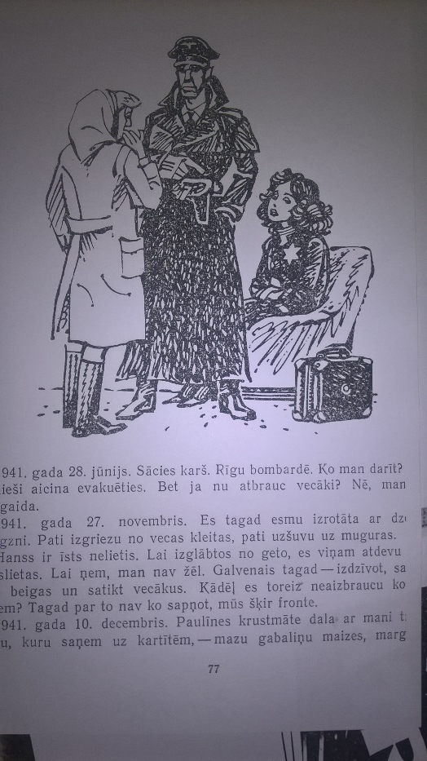
Holokausta tēma latviešu literatūrā
Zenta Ērgle «Noslēpumainais atradums» (1980)

Slide 19
Holokausta tēma latviešu literatūrā
Mārtiņa Zīverta kamerluga Pēdējā laiva (1967)
Gunāra Janovska romāns Pilsēta pie upes (periodikā iznāk 1987. gadā)
Rihards Rīdzinieks (īstajā vārdā Ervīns Grīns) romāns Zelta motocikls (sešdesmito gadu romāns) (1976)

Slide 20
Ebreju teksts mūsdienu latviešu literatūrā
Māras Zālītes romāns “Pieci pirksti”
– “Bērns, ja tu zinātu, kāds mums kādreiz bija veikals! Šitas pats, jā. Goldšteina kungs bija tik solīds,, Goldšteina kundze tik laipna! Veikalā bija viss! Pilnīgi viss!”

Slide 21
Ebreju teksts mūsdienu latviešu literatūrā
Māra Bērziņa romāns “Svina garša” (2015)
Viena no romāna zīmīgajām epizodēm ir pašas pēdējās lappaspuses - ceļš uz Rumbulu. Iedams uz Rumbulu, Matīss viena balsī ar veco ebreju, kurš lūdzas Šma Israel, skaita: “Kungs, Jēzu Kristu, apžēlojies par mums.”. Bet tad Matīsam pieaug niknums uz Dievu. Tā ir viņa ticības zaudēšana. Arī pats autors atsakās no vārdiem, aprakstot notikumus Rumbulā – romāns beidzas ar vairākām lapaspusēm, kurās teksts ir aizvietots ar daudzpunktu zīmēm, it kā atdarinot šāvienus un vienlaikus skaitot aprauktos likteņus.

Slide 22
Ebreju teksts mūsdienu latviešu literatūrā
Guntis Berelis, romāns “Vārdiem nebija vietas” (2015)
1913. gadā Ventspilī un Rīgā uzņemta melnbaltā mēmā spēlfilma “Vu iz emes?” – “Kur patiesība? Ebreju kursistes traģēdija

